Slide 1
C# - WinForms

Slide 2
분할된 화면 디자인을 할 수 있다.
MessageBox를 활용할 수 있고, Login 과 Main창의 연동을 이해 할 수 있다.

Slide 3
메시지 박스

Slide 4
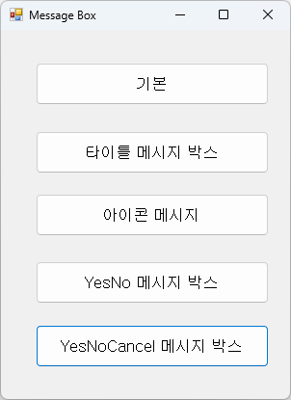
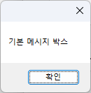
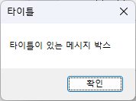
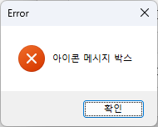
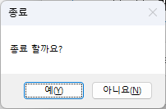
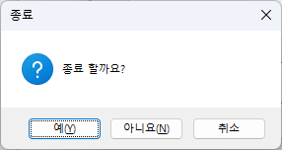
MessageBox UI
MessageBox사용
아래와 같이 Button5개를 이용하여 WinForms을 만들어서 MessageBox의 기능을 알아보자
API : https://learn.microsoft.com/ko-kr/dotnet/api/system.windows.messagebox?view=windowsdesktop-8.0
MessageBox.Show Method : https://learn.microsoft.com/ko-kr/dotnet/api/system.windows.messagebox.show?view=windowsdesktop-8.0#system-windows-messagebox-show(system-string-system-string)

Slide 5
MessageBox 코드 구현하기
각 버튼의 클릭 이벤트를 아래에서 찾아 구현하여 완성하고 기능을 익힌다.
MessageBox.Show("기본 메시지 박스");
MessageBox.Show("타이틀이 있는 메시지 박스", "타이틀");
MessageBox.Show("아이콘 메시지 박스", "Error",
MessageBoxButtons.OK, MessageBoxIcon.Error );
DialogResult result = MessageBox.Show("종료 할까요?", "종료",
MessageBoxButtons.YesNo);
if (result == DialogResult.Yes)
{
MessageBox.Show("프로그램을 종료 합니다.");
}
else
{
MessageBox.Show("프로그램 종료를 취소합니다.");
}
DialogResult result = MessageBox.Show("종료 할까요?", "종료",
MessageBoxButtons.YesNoCancel, MessageBoxIcon.Question );
if (result == DialogResult.Yes)
{
MessageBox.Show("'예' 선택.");
}
else if (result == DialogResult.No)
{
MessageBox.Show("'아니오' 선택.");
}
else
{
MessageBox.Show("'취소' 선택.");
}

Slide 6
앞의 예제 화면을 만들고 코딩 하여 완성해봅시다.

Slide 7
Login App 만들기

Slide 8
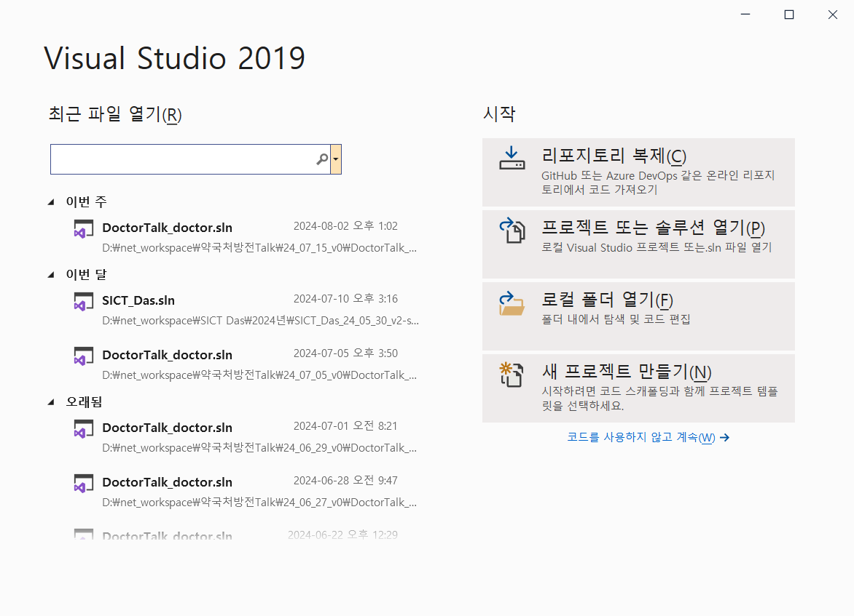
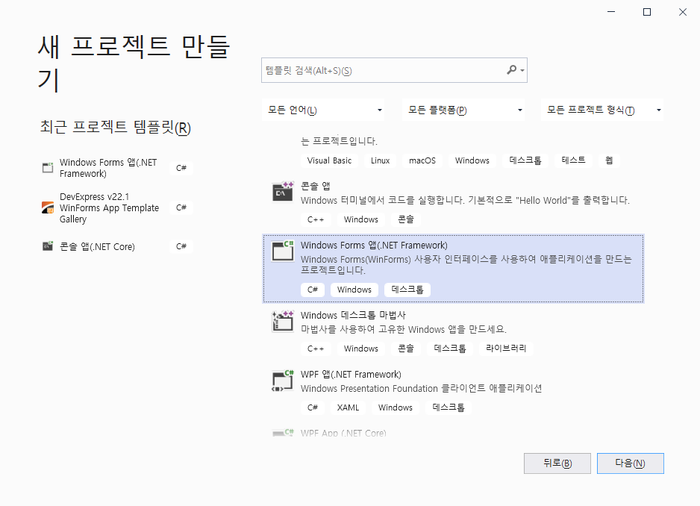
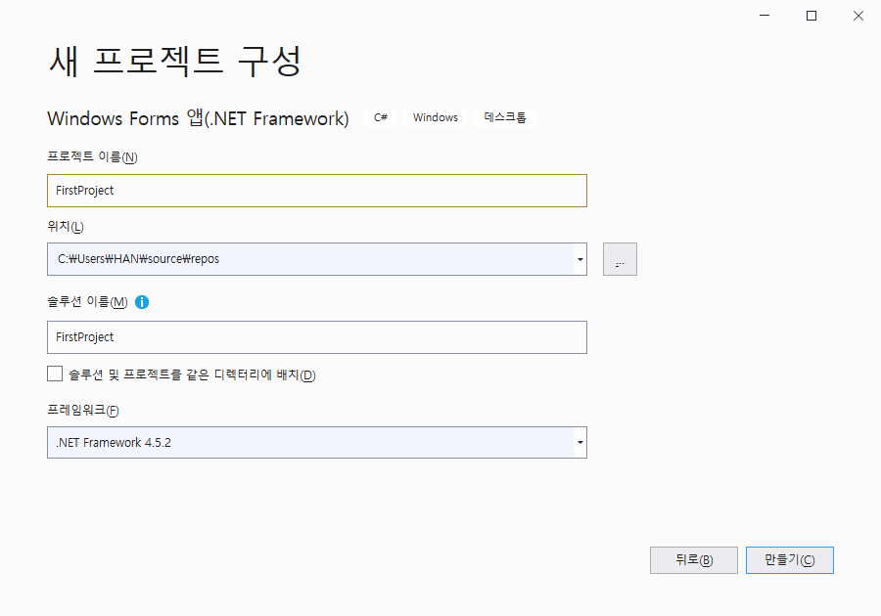
프로젝트 만들기
Windows Forms 프로젝트 만들기
새 프로젝트를 만든다.
Windows Form 앱 ➔ 새 프로젝트 생성

Slide 9
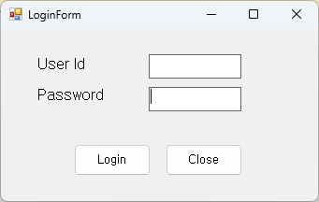
로그인 폼 만들기
Label, Textbox, Button을 이용하여 Login Form을 만들어보자.
컨트롤은 반드시 기능이 연상되는 적절한 이름을 부여한다.
예시> txtUserId , txtUserPassword, btnLogin, btnClose
Label
TextBox
Label
TextBox
Button
Button

Slide 10
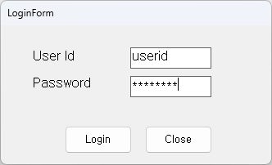
로그인 폼 만들기 :: 속성 수정
각 컨트롤에 자신의 속성을 적용한다.
시작위치(StartPosition) : 화면 가운데
적절한 폼 이름(Text) : LoginForm
ControlBox 가 보여질 필요 없음 : false
비밀번호 : *** 로 보여지도록
PasswordChar : *
탭 인덱스 부여 ( 탭을 눌러 순서대로 넘어가도록 )
Userid ➔ password ➔ Login ➔ Close
ControlBox가 없음
비밀번호 **

Slide 11
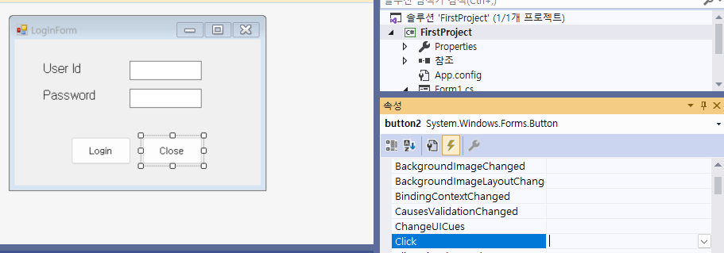
로그인 폼 만들기 :: 닫기
닫기 기능 구현
닫기 버튼의 Click 이벤트를 구현한다.
닫기 코드
this.close()를 하여 닫기를 구현한다.
private void btnClose_Click(object sender, EventArgs e)
{
this.Close();
}

Slide 12
로그인 폼 만들기 :: 물어보고 닫기
물어보고 닫기 기능 구현
닫기 버튼의 클릭하면 YesNo 옵션으로 물어보고 Yes일 경우 닫는다.
MessageBox.Show함수는 DialogResult를 반환한다.
private void btnClose_Click(object sender, EventArgs e)
{
if (MessageBox.Show("종료할까요?", "확인", MessageBoxButtons.YesNo) == DialogResult.Yes)
{
this.Close();
}
}
private void btnClose_Click(object sender, EventArgs e)
{
DialogResult result = MessageBox.Show("종료할까요?", "확인", MessageBoxButtons.YesNo);
if ( result == DialogResult.Yes)
{
this.Close();
}
}

Slide 13
로그인 폼 만들기 :: 로그인 기능 구현
로그인 기능 구현
로그인 버튼을 클릭하여 값을 입력했는지 체크 후 로그인 처리를 한다.
private void btnLogin_Click(object sender, EventArgs e)
{
string user_id = this.txtUserId.Text;
string user_password = this.txtPassword.Text;
if( user_id == string.Empty)
{
MessageBox.Show("User Id를 입력하세요.");
this.txtUserId.Focus();
return;
}
if (user_password == string.Empty)
{
MessageBox.Show("Password를 입력하세요.");
this.txtPassword.Focus();
return;
}
if ( user_id == "admin" && user_password == "1234" )
{
MessageBox.Show("관리자님 반갑습니다.");
}
else
{
MessageBox.Show("아이디와 비밀번호가 일치하지 않습니다.");
this.txtUserId.Text = "";
this.txtPassword.Text = "";
this.txtUserId.Focus();
return;
}
}

Slide 14
앞의 예제 화면을 만들고 코딩 하여 완성해봅시다.

Slide 15
Main Form, Login Form 연동하여 로그인 App완성

Slide 16
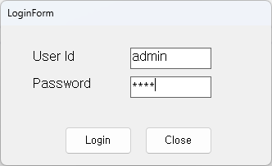
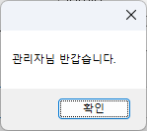
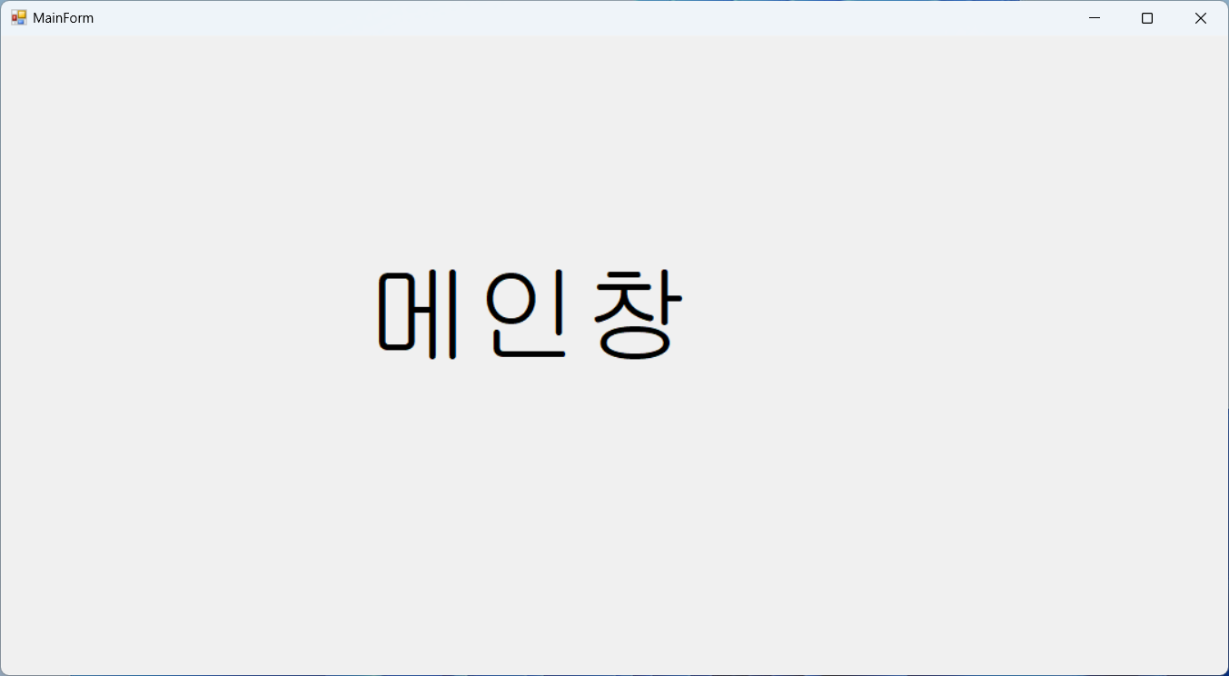
Main Form, Login Form 연동하여 로그인 App완성
로그인이 정상적으로 되어야 메인창을 보여주는 로그인 기능을 완성하자.
MainForm을 주 진입코드로 만들고 LoginForm을 Dialog로 띄워 로그인이 되면 DialogResult를 OK로 메인창에 넘겨준다.
로그인 창 ➔ 관리자 확인 ➔ 메인창 보여짐

Slide 17
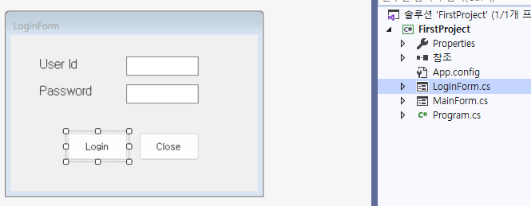
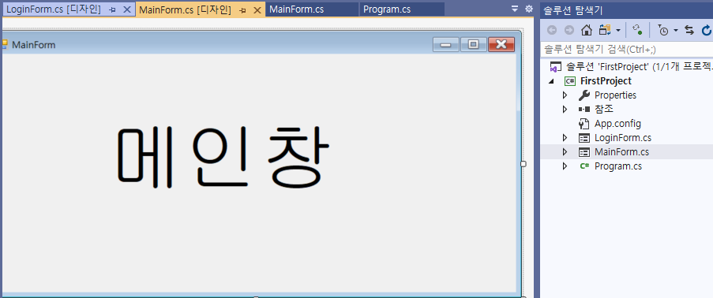
Main Form, Login Form 연동하여 로그인 App완성
LoginForm 이름 변경
LoginForm.cs로 변경한다.
로그인 해야 보여질 새로운 Form을 생성하고 MainForm으로 만든다.

Slide 18
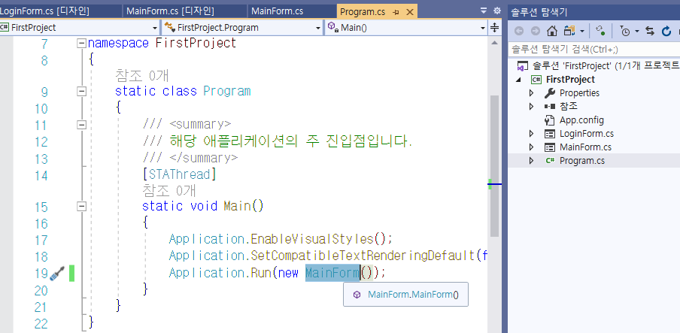
Main Form, Login Form 연동하여 로그인 App완성
C# 프로젝트는 Program.cs파일에서 진입 점을 변경 할 수 있다.
Main함수에서 진입 Form을 MainForm으로 변경해준다.

Slide 19
Main Form, Login Form 연동하여 로그인 App완성
로그인 코드에서 Dialog Result를 OK로 보내준다.
private void btnLogin_Click(object sender, EventArgs e)
{
string user_id = this.txtUserId.Text;
string user_password = this.txtPassword.Text;
if( user_id == string.Empty)
{
MessageBox.Show("User Id를 입력하세요.");
this.txtUserId.Focus();
return;
}
if ( user_password == string.Empty )
{
MessageBox.Show("Password를 입력하세요.");
this.txtPassword.Focus();
return;
}
if ( user_id == "admin" && user_password == "1234" )
{
MessageBox.Show("관리자님 반갑습니다.");
this.DialogResult = DialogResult.OK;
}
else
{
MessageBox.Show("아이디와 비밀번호가 일치하지 않습니다.");
this.txtUserId.Text = "";
this.txtPassword.Text = "";
this.txtUserId.Focus();
return;
}
}
Dialog Result 가 OK

Slide 20
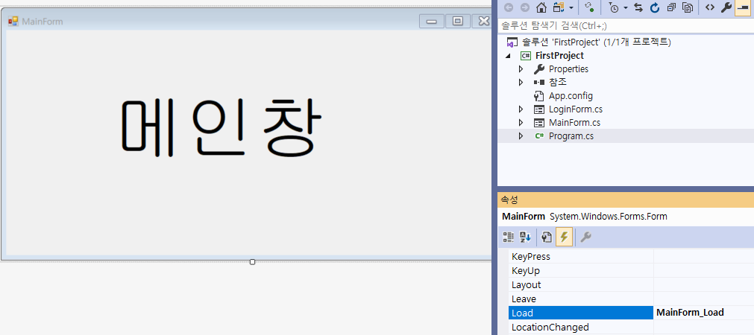
Main Form, Login Form 연동하여 로그인 App완성
MainForm 의 Load함수에서 LoginForm을 Dialog로 실행시킨다.
private void MainForm_Load(object sender, EventArgs e)
{
LoginForm loginForm = new LoginForm();
DialogResult loginResult = loginForm.ShowDialog();
if( loginResult == DialogResult.OK )
{
// 로그인 성공 MainForm보여짐.
}
else
{
Application.Exit();
}
}
LoginForm에서
Dialog Result 가 OK

Slide 21
앞의 예제 화면을 만들고 코딩 하여 완성해봅시다.

Slide 22
만들어봅시다.

Slide 23
Q&A

